Slide 1
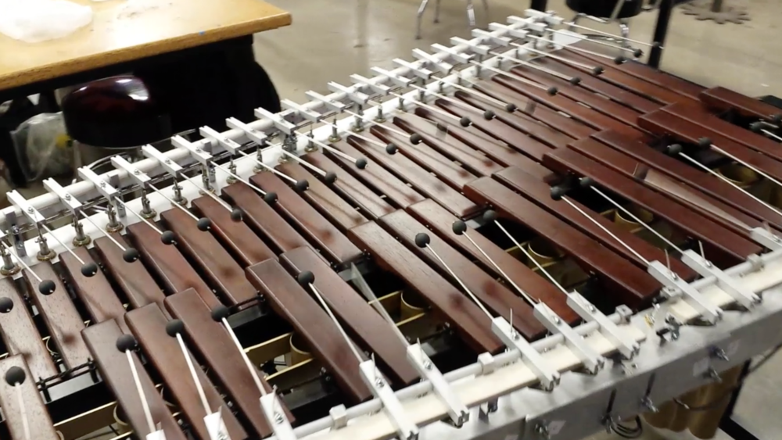
Virtuoso
Un virtuose automatisé
Quentin Salomon
Notes:
But : Le robot xylophone virtuose.

Slide 2
Un déroulement passionant
Objectifs : mariage d’art et de technologie
Analyse d’un problème technique compliqué

Slide 3




Un xylophone atypique
Actuateurs
electronique
Lumière

Slide 4
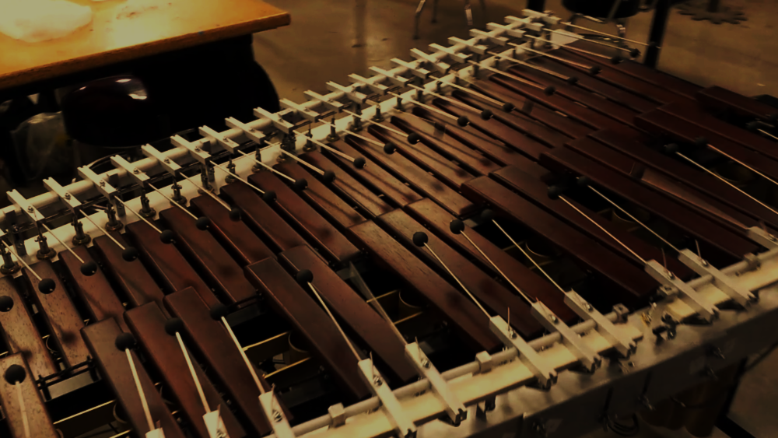

Des objectifs ambitieux
Un très large choix de partition
Une rapidité époustouflante
Une qualité de musique incroyable

Slide 5

Des objectifs ambitieux
Un très large choix de partition
Une rapidité époustouflante
Une qualité de musique incroyable

Slide 6









Communication
I2C
USB
WOOPSA

Slide 7

UML

Slide 8

Un aperçu du visuel

Slide 9


